Slide 1


Marie-Laure APERS-TRÉMÉLO, Nicolas LAMBERT, Hervé PARMENTIER
VISUALISER LES DONNÉES SPATIALES
1
Qu’est ce qu’une carte ?
Les matériaux du cartographe
Le langage cartographique
La mise en scène
Les outils du cartographe
Les « nouveaux visages »
Les 10 règles du cartographe
Présentation sous licence
CC-BY-NC-SA-ND

Slide 2
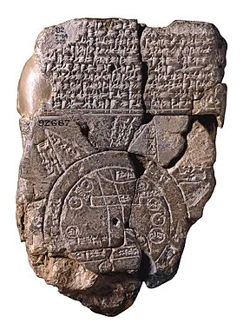
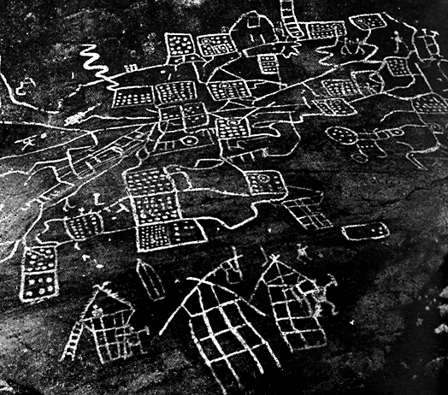
Cartographie préhistorique
“Cadastre” de Belinda (découverte en en Italie du nord) 2000 ans av. J.-C. Quatre périodes au moins de gravure se superposent, et cette mystérieuse topographie apparaît sur la deuxième couche, voisinant avec des représentations de cervidés. S'il s'agit bien d'un premier vocabulaire topographique, nous ne savons pas le lire.
Carte babylonnienne du Monde (découverte à Sippar, au sud de l'Irak) 600 av. JC
Source : http://expositions.bnf.fr/globes/bornes/itz/22/01.htm

Slide 3
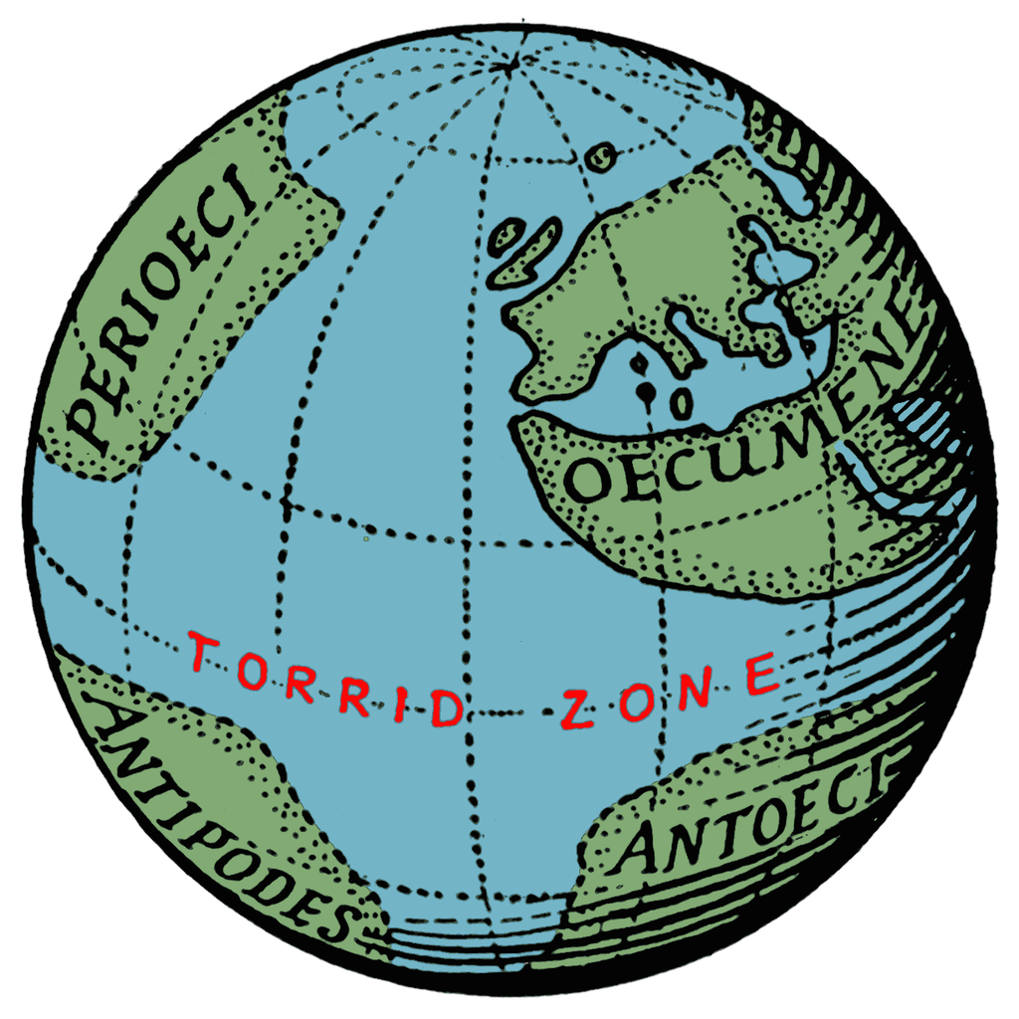
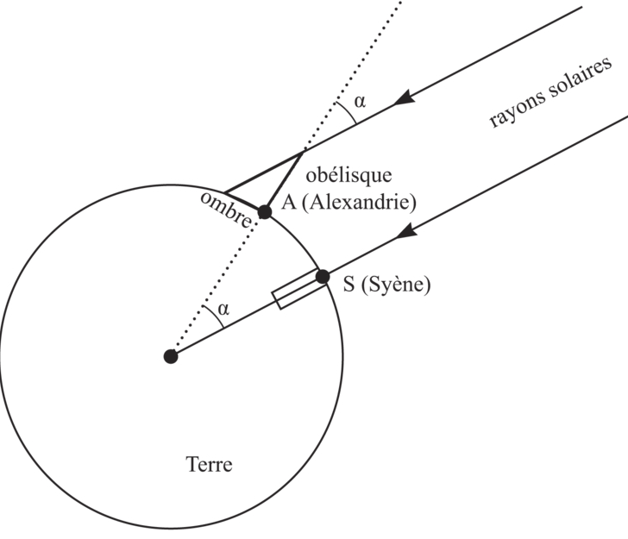
Les grecs ont tout inventé
Dès le Ve siecle av JC, Aristote et pythagore avait déjà « démontré » que la terre était spĥérique.
Le globe de Cratès (vers 150 av. J.-C.). construisit une sphère pour représenter la Terre. On considère qu’il réalisa le premier globe terrestre sur lequel furent reportés les points et cercles caractéristiques de la sphère céleste : pôles, cercle équatorial, cercles polaires et tropiques.
Ératosthène (200 av JC) avait remarqué qu'au solstice d'été, le 21 juin, le soleil arrivait directement à la verticale dans un puits de la ville de Syène, située sur le tropique du Cancer : le puits était donc parfaitement éclairé. Or, au même moment, à Alexandrie, un obélisque formait une ombre : le soleil n'était donc pas à la verticale en ce lieu. Il en déduit par un calcul géométrique, la circonférence de la terre

Slide 4
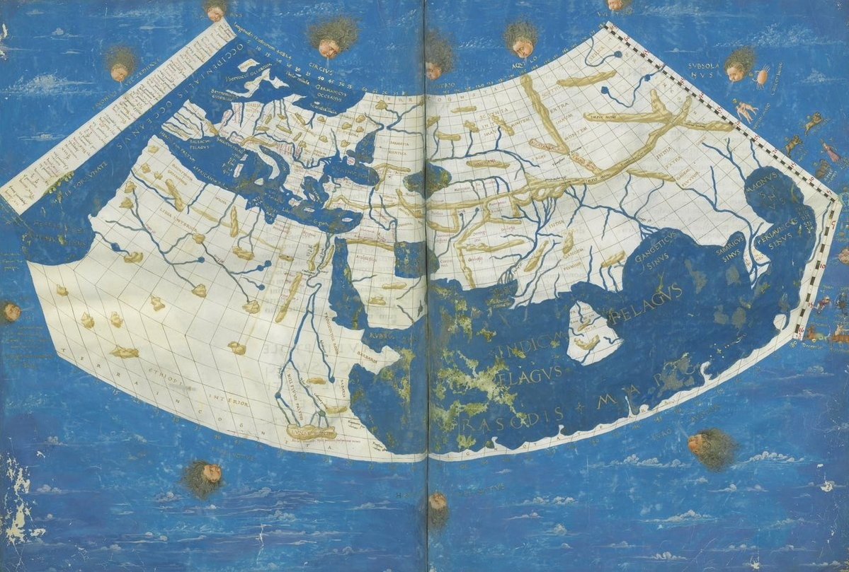
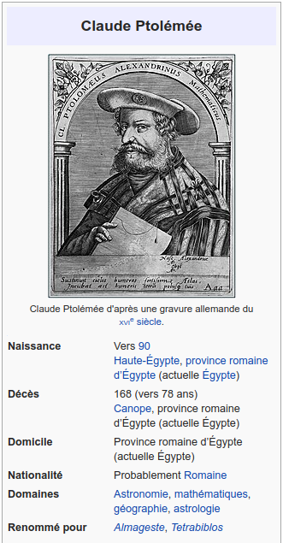
La Géographie de Ptolémée (120 apr. JC)
https://mastodon.etalab.gouv.fr/@cimi/100470679589114424

Slide 5
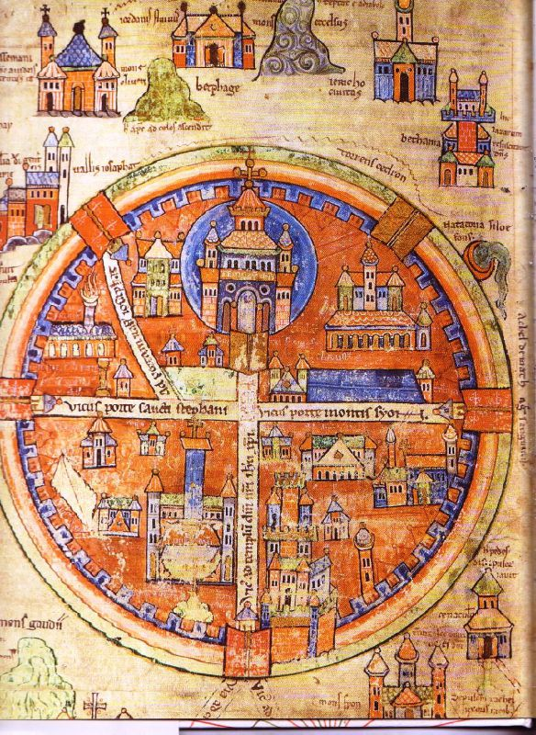
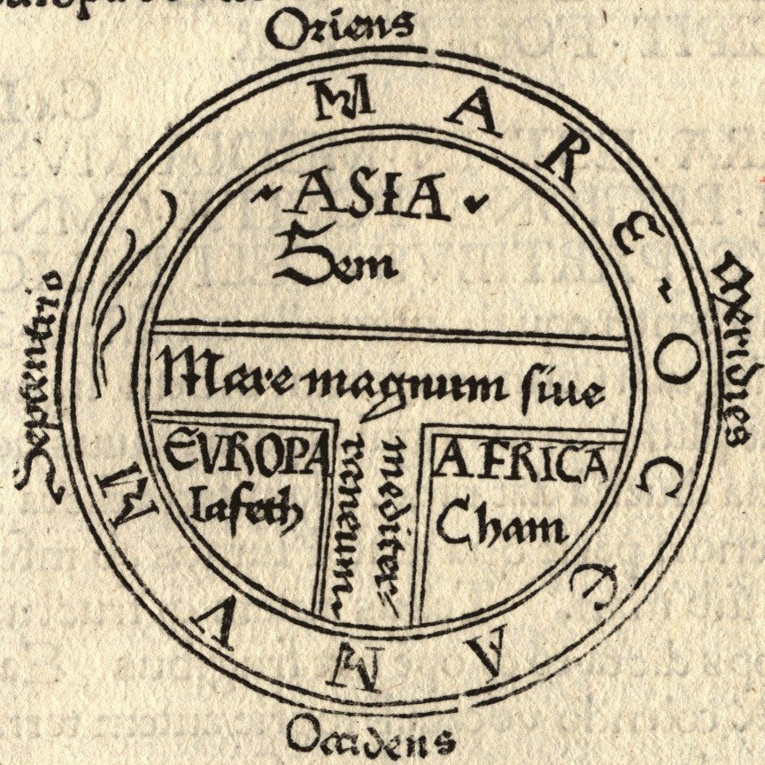
Les cartes T.O (moyen âge)
Dès le 8e siècle, les représentations schématiques de la terre habitée prennent la forme dite du "T dans l'O" : les trois parties, inscrites dans le O de l'anneau océanique, sont séparées par le T dont la hampe figure la Méditerranée et les branches représentent deux fleuves : l'une, le Tanaïs, limite traditionnelle entre l'Europe et l'Asie ; l'autre, le Nil, partage ordinaire de l'Asie et de l'Afrique. Ce monde est fini, clos par le cercle océanique infranchissable.
Source : https://br.pinterest.com/pin/388083692871300792/

Slide 6
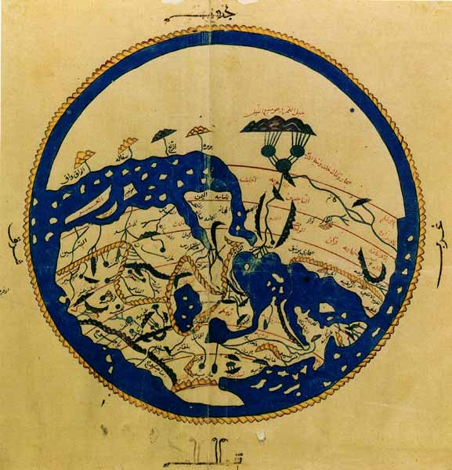
La géographie arabe
Cartographie arabe
(dès le 8e siècle).
Une cartographie influencée par
la géographie grecque va surtout
influencer les savants arabes pour
établir les fondements scientifiques
de la géographie mathématique,
avec la mesure de l’arc méridien
et celle de la circonférence de la
Terre, physique et humaine.
Planisphère
D'al-Idrîsî
(1154)
Le Nord est en bas !
Source : https://br.pinterest.com/pin/388083692871300792/

Slide 7
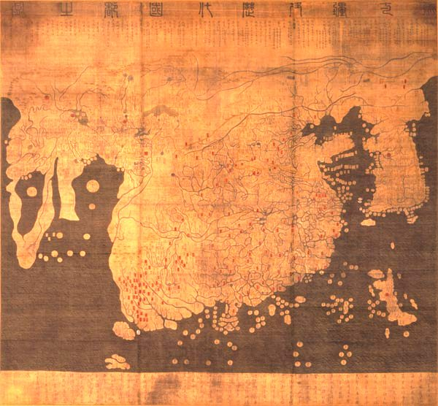
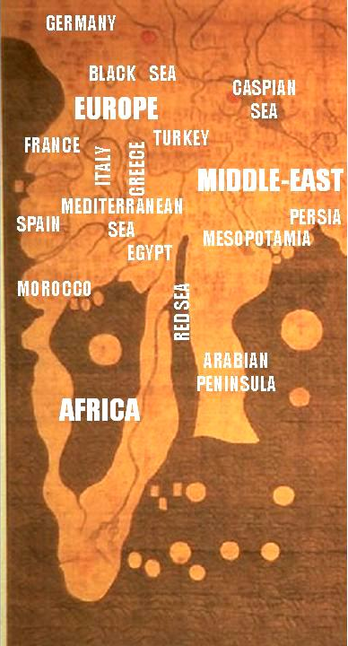
Cartographie asiatique
Carte Kangnido
(Corée, 1402)
Source ; marins musulmans du
Moyen-Orient ou
de l'Afrique Orientale ?
https://fr.wikipedia.org/wiki/Carte_Kangnido

Slide 8
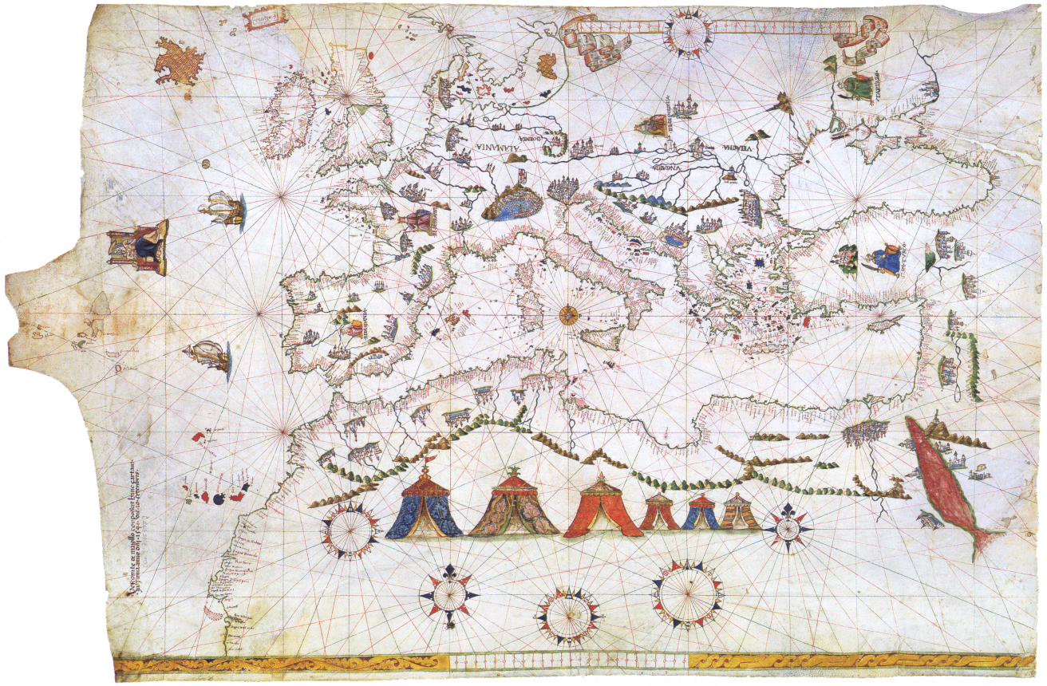
Les portulans (à partir de 1200 ap. JC). Ici, Un portulan de 1541
Source : https://www.wdl.org/pt/item/3200/

Slide 9
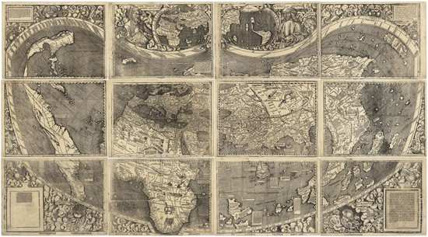
Le planisphère de Waldseemüller (1507)
Martin Waldseemüller est un cartographe allemand né prés de Fribourg-en-Brisgau et installé à Saint Dié).
https://le-cartographe.net/blog/archives/165-la-premiere-carte-de-lamerique

Slide 10
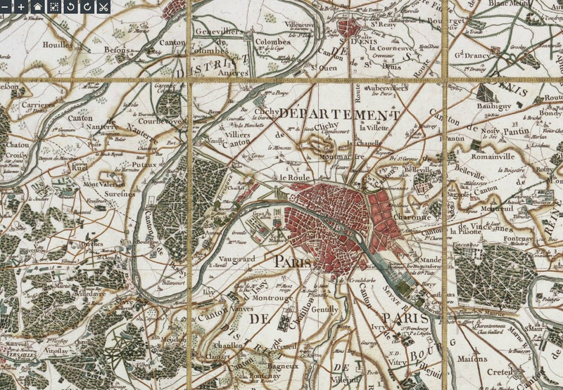
Les cartes de Cassini (1760 - 1815)
Première carte topographique et géométrique établie à l'échelle du royaume de France dans son ensemble
Source : https://www.franceculture.fr/emissions/la-fabrique-de-l-histoire/cartes-24-les-cassini-carte-sur-table

Slide 11
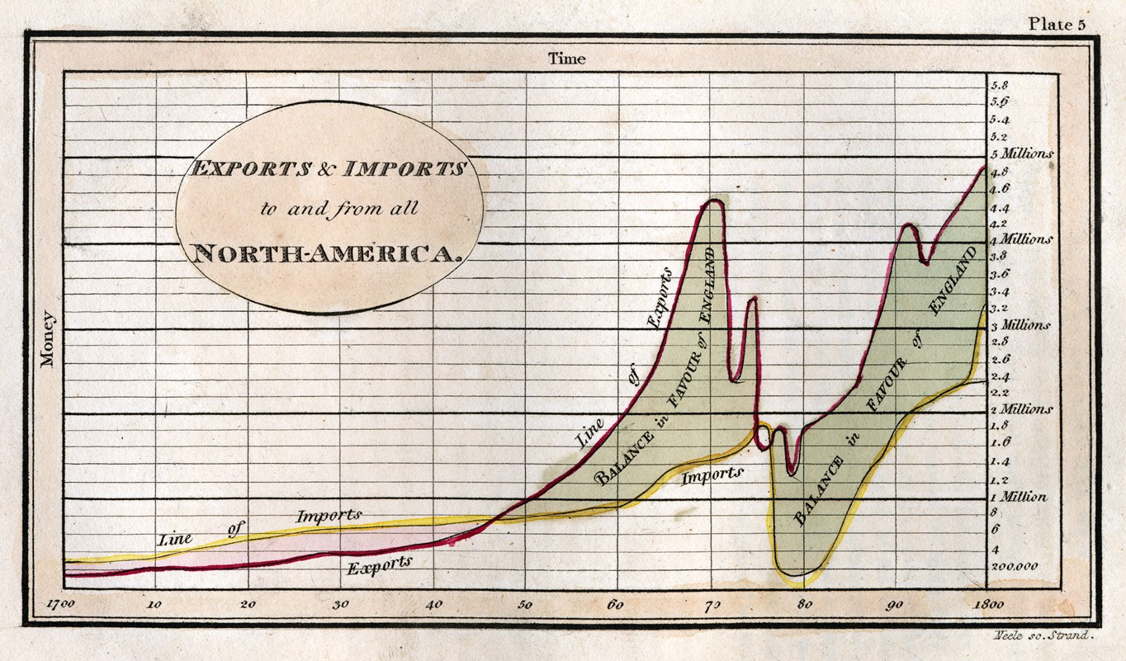
L’essor de la dataviz (non géographique)
William Playfair (1876)

Slide 12
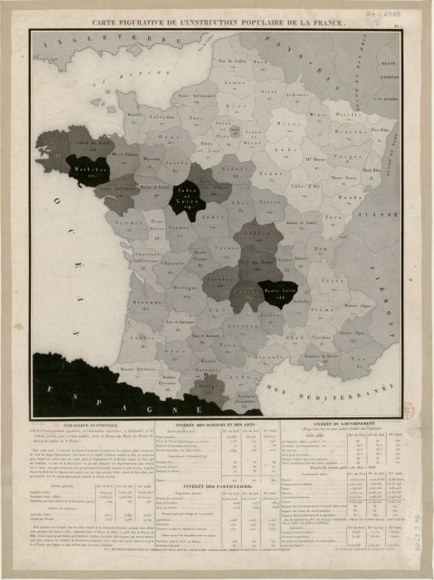
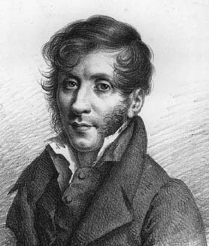
Première carte statistique (Charles Dupin, 1826)
En 1826, le français Charles Dupin réalise la première carte thématique (dite carte spéciale ou carte figurative). Elle porte sur l’instruction populaire dans les départements français. En noir, l’obscurantisme, l’ignorance. En blanc, la lumière, le savoir.
Source : https://www.lemonde.fr/les-decodeurs/article/2016/10/11/quelques-conseils-pour-reussir-vos-cartes-geographiques_5011945_4355770.html

Slide 13
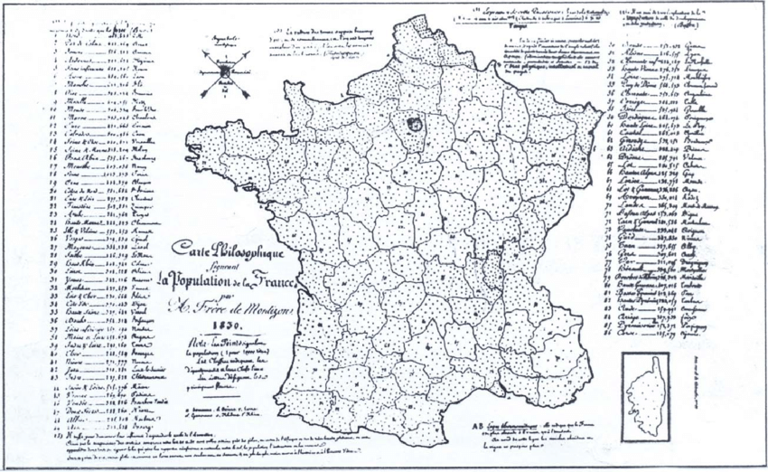
La première carte par points par A. Frère de Montizon (1830)
Carte philosophique de la France. Population par département.
1 point = 10 000 personnes
https://www.google.fr/url?sa=i&source=images&cd=&cad=rja&uact=8&ved=2ahUKEwi_hYaBqNLeAhWLxoUKHc6dBjQQjhx6BAgBEAM&url=https%3A%2F%2Fwww.researchgate.net%2Ffigure%2FCarte-philosophique-fi-gurant-la-population-de-la-France-por-Frere-de-Montizon-em_fig10_291679313&psig=AOvVaw0CbRSmbm6xbEArtTHInkrP&ust=1542230909815995

Slide 14
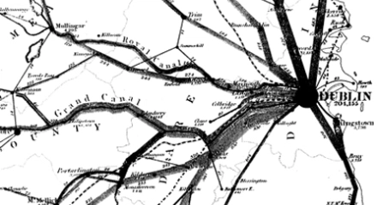
Première carte de flux (1837)
Première carte de flux sur réseau affecté par Henry Drury Harness.

Slide 15
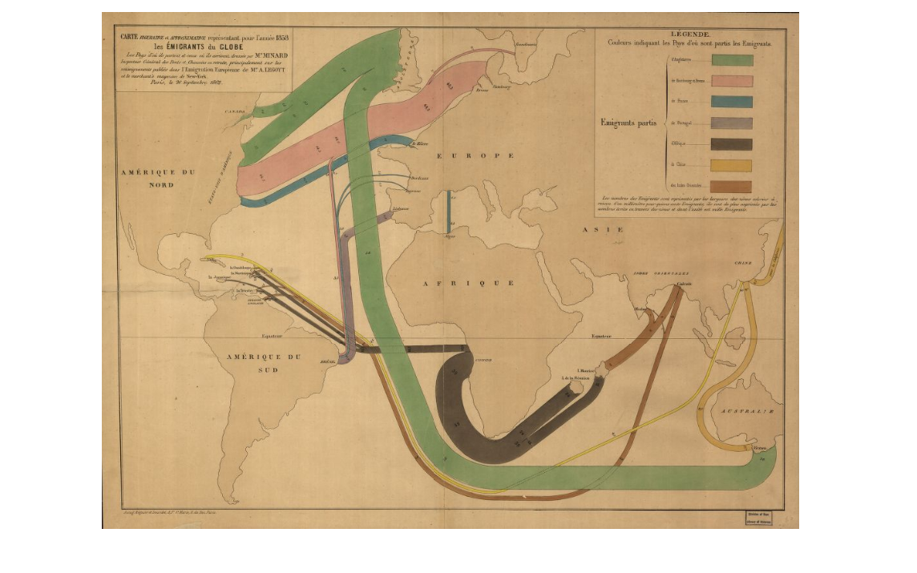
Les travaux de Charles Joseph Minard (1862)
Source : https://www.lemonde.fr/les-decodeurs/article/2016/10/11/quelques-conseils-pour-reussir-vos-cartes-geographiques_5011945_4355770.html

Slide 16
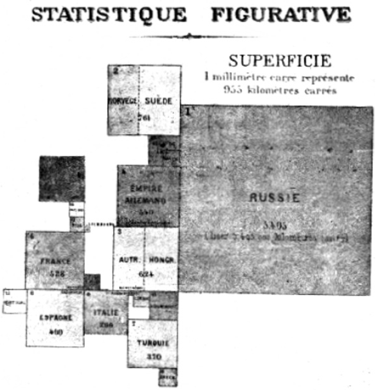
Pierre Émile Levasseur (1868)
Le « presque »
Premier
cartogramme
1 millimètre carré représente 955 millimètres carrés.

Slide 17
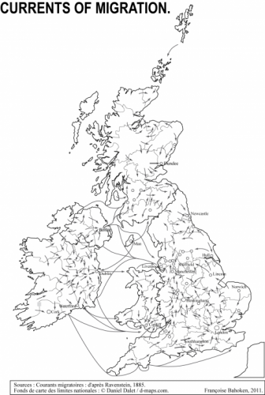
Ravenstein (1885)
Première carte de flux (avec des flèches) de Ernst Georg Ravenstein (1885)
(redessiné par Françoise Bahoken)

Slide 18
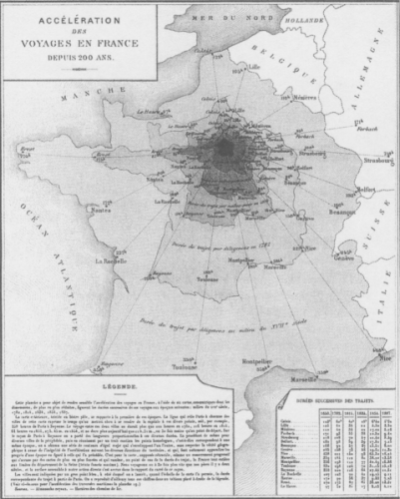
Emile Cheysson (1889)
Temps et espace.
Émile Cheysson est un ingénieur français de sponts et chaussées. ll a joué un rôle important dans l'institutionnalisation de la statistique en France et a notamment édité pour le ministère des Travaux publics des Albums de statistique graphique qui sont considérés comme des exemples de visualisation de données.
« Accélération des voyages en France depuis 200 ans »
https://www.google.fr/url?sa=i&source=images&cd=&cad=rja&uact=8&ved=2ahUKEwi_hYaBqNLeAhWLxoUKHc6dBjQQjhx6BAgBEAM&url=https%3A%2F%2Fwww.researchgate.net%2Ffigure%2FCarte-philosophique-fi-gurant-la-population-de-la-France-por-Frere-de-Montizon-em_fig10_291679313&psig=AOvVaw0CbRSmbm6xbEArtTHInkrP&ust=1542230909815995

Slide 19
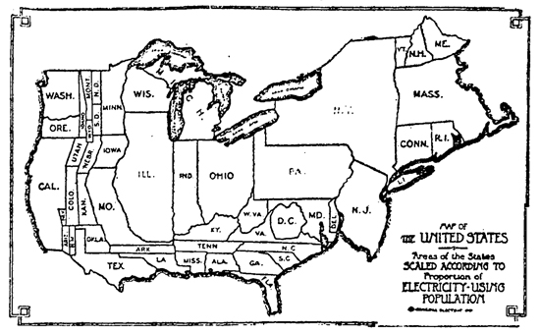
Anamorphose (1921)
Electricity usage in the United States. A cartogram from 1921.
by the General Electric company, Schenectady, N.Y.

Slide 20
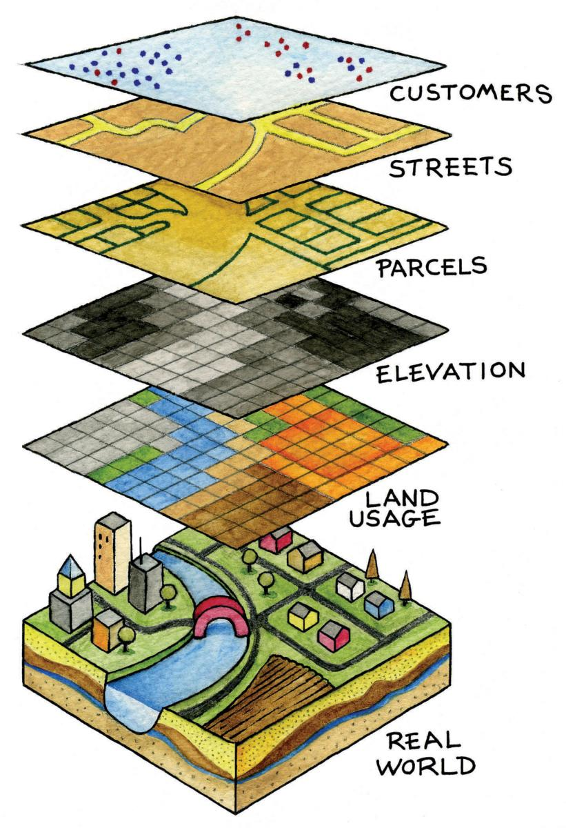
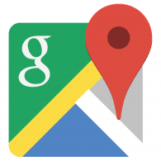

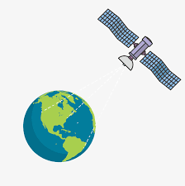


A partir des années 1960
La révolution quantitative en géographie
L’informatisation, internet
Première photrographie de la terre
Les premiers SIG
Google Maps
Big data
Etc.

Slide 21
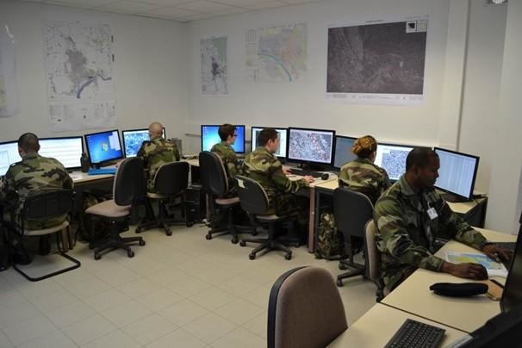

Carte et pouvoir
Pour des raisons techniques et stratégiques, les cartes ont logements été l’affaire des seuls États. La production cartographique a longtemps été dans les mains du ministère des armées et sous couvert du secret défense. Ce n’est qu’en 1940, avec la création de l’IGN, que la production cartographique ne dépendra plus directement de ce ministère. (Statistiques provient du mot « State » qui signifie État).
« Les cartes jouent un rôle central, l’Etat étant un des rares acteurs ayant les moyens humains et techniques suffisants pour les établir et les actualiser » (Yves Lacoste, 1976)
« Mapping is an act of power » (Jen Sen, 2007)

Slide 22
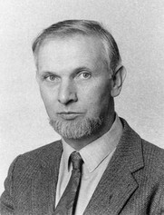
Carte et pouvoir
Précurseur, le géographe anglais John Brian Harley se demande très tôt si la carte géographique est bien une représentation objective du réel ou si elle n’est pas plutôt une construction sociale.
Il répond à cette question en décrivant la carte comme un outil de surveillance, et de pouvoir d’un gouvernement sur un territoire.
Pour Harley, la carte est un produit social incarnant une forme de pouvoir.
Selon lui, la carte porte intrinsèquement en elle un discours idéologique. La carte impose des idées, des valeurs qui sont celles des dominants.
J. B. Harley (1932–1991)
Traditionnellement, le pouvoir exercé par l'intermédiaire des cartes est de 4 ordres
- Pouvoir administratif (cadastre Napoléon 1807, impôts, …)
- Pouvoir économique (routes commerciales, développer des visions géostrategiques, geomerketing, …)
- Pouvoir militaire (« la géographie, ca sert à faire la guerre »,Yves Lacoste, 1976)
- Pouvoir politique (souveraineté, revendication territoriale, ...)

Slide 23

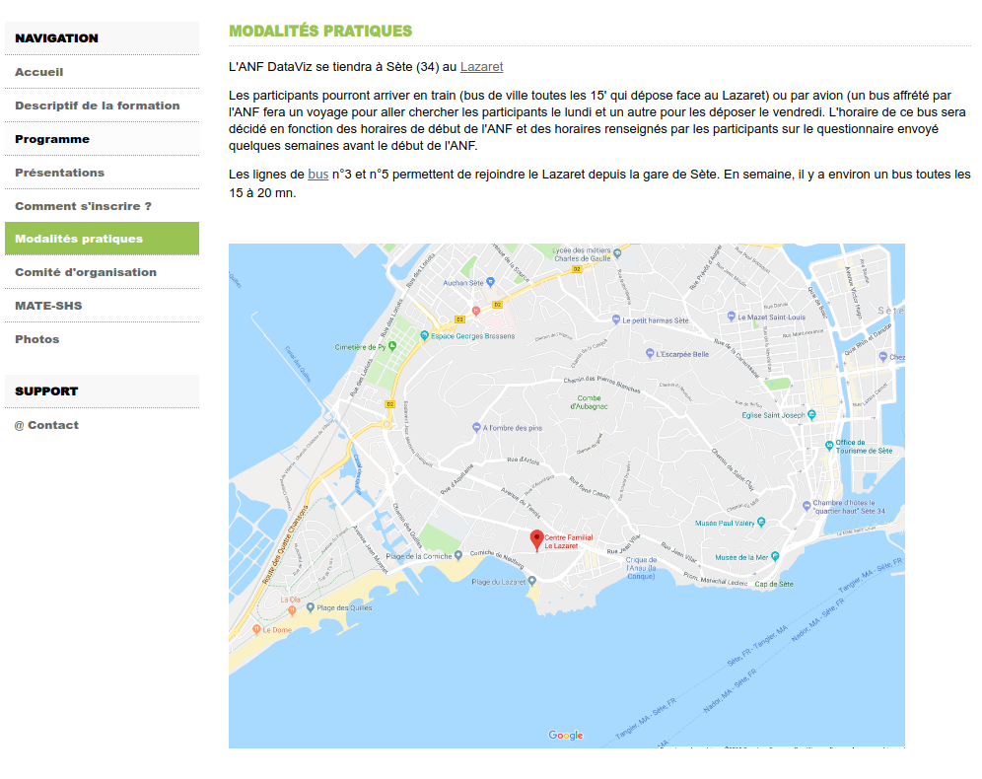
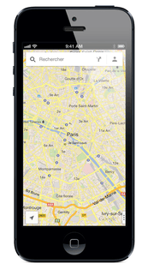
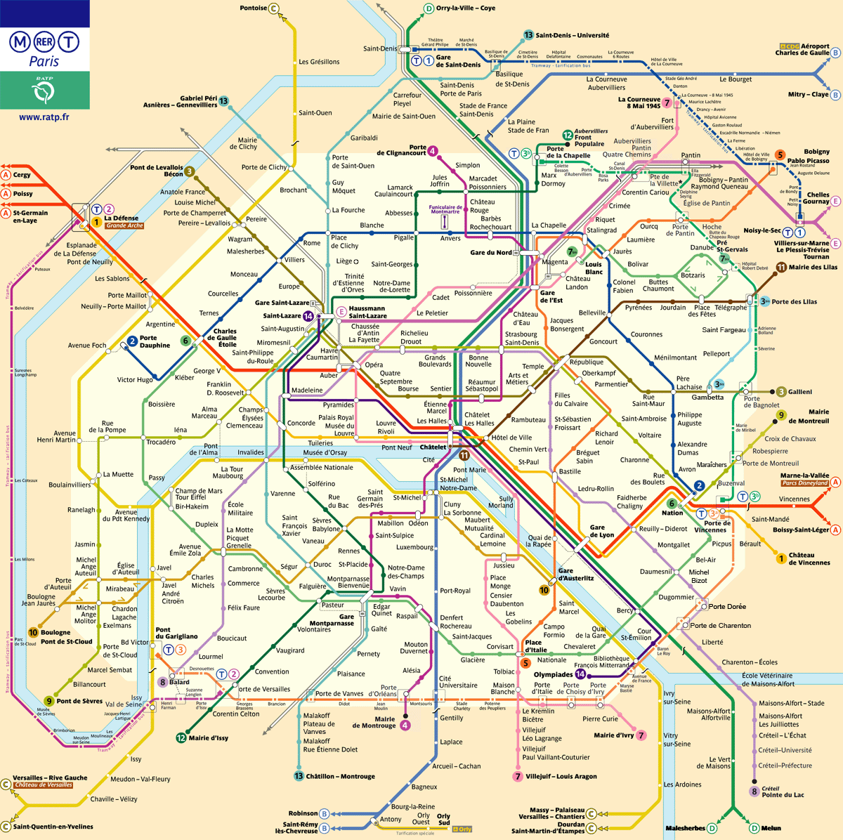
Aujourd’hui, les cartes font parti de notre quotidien

Slide 24
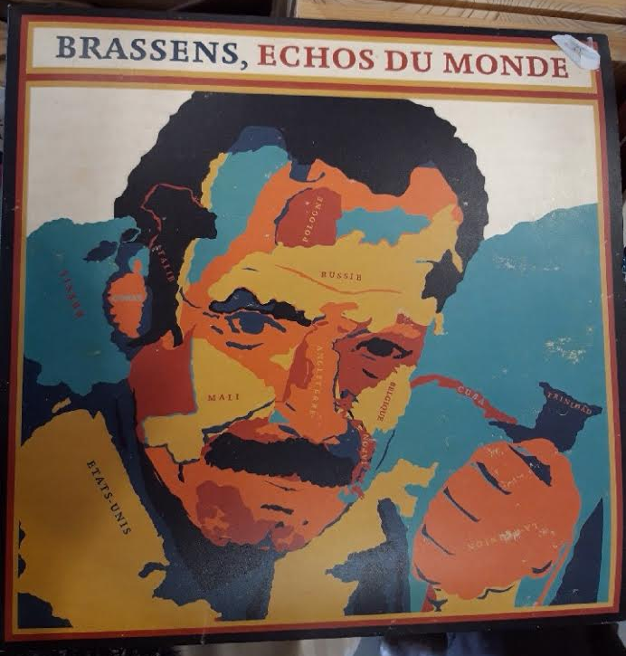
Aujourd’hui, les cartes font parti de notre quotidien

Slide 25
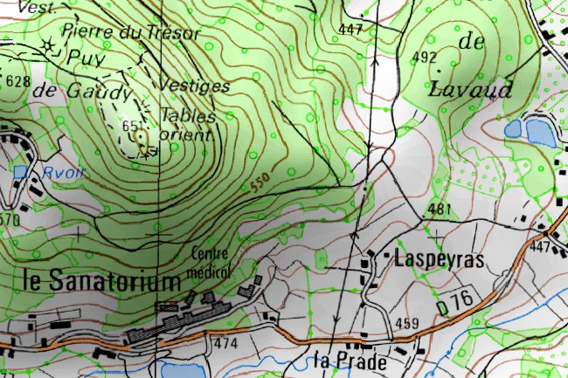
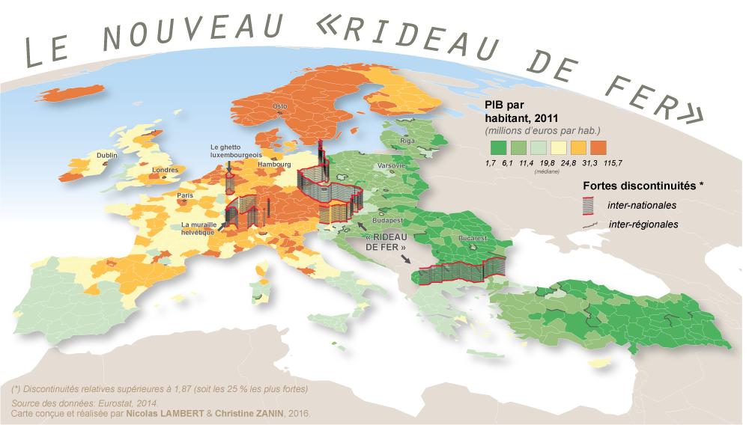
Cartes topographiques vs cartes thématiques
Les cartes topographiques sont les cartes sur lesquelles figurent essentiellement les résultats des observations directes : Aspect descriptif de la physionomie du terrain. Planimétrie et altimétrie, forme, dimensions et identification des éléments concrets, des objets géographiques fixes et durables existant à la surface du sol, à un moment donné.
Les cartes thématiques sont des cartes représentant sur un fond de carte, des phénomènes localisables de toute nature, qualitatifs ou quantitatifs. Leur représentation s’effectue selon les règles de la sémiologie graphique.
Ce second type de carte est fortement connectée aux statistiques.

Slide 26
A quoi servent les cartes ?
La carte est
l'instrument fondamental du géographe,
l'outil de travail premier.
ANALYSER
&
COMMUNIQUER
Pourquoi ici plutôt qu’ailleurs ?
Pourquoi ici plus qu’ailleurs ?
Montrer, démontrer,
Expliquer, convaincre, ...
« Tout interagit avec tout, mais deux objets proches ont plus de chances de le faire que deux objets éloignés »
(Waldo Tobler, 1970)
« In short, maps don’t
merely represent space, they shape arguments »
(Denis Wood, 2010)

Slide 27
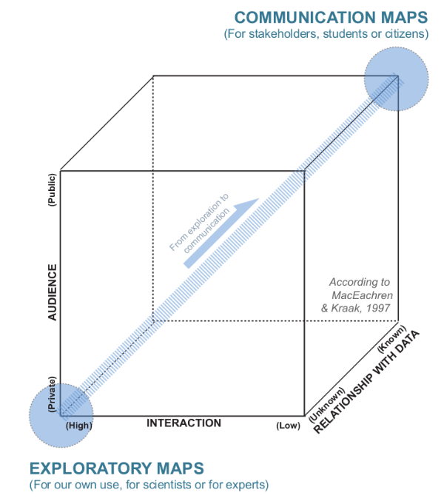
A quoi servent les cartes ?
Cartes statiques
dans les médias,
les journaux,
les manuels
scolaires,
Etc..
Recherche
exploratoire
Haut niveau
de complexité.

Slide 28
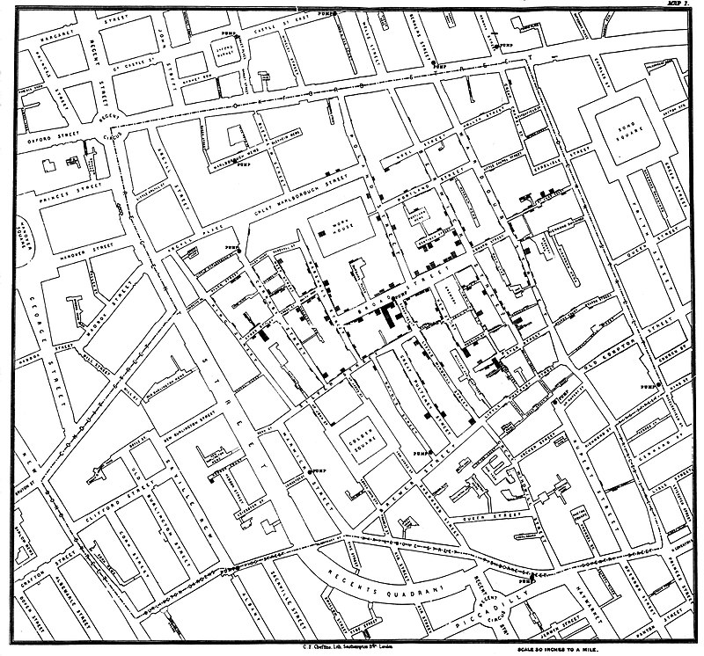
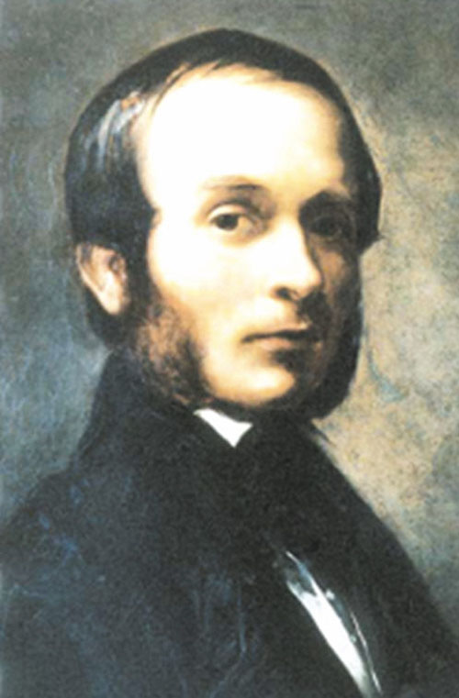
Des cartes pour interpréter les phénomènes spatiaux
Carte établie par John Snow et montrant les cas de choléra à Londres dans le quartier de Soho lors de l'épidémie de 1854.
A l’époque, on pensait que le Choléra se transmettait par l’air et la théorie microbienne n’était pas établie.
Grâce à cette carte, il parvint à montrer la transmission hydrique du choléra et déterminer la pompe responsable de l’épidémie.
Source : https://wr.informatik.uni-hamburg.de/_media/research/talks/2017/2017-05-31-visual_analytics.pdf

Slide 29
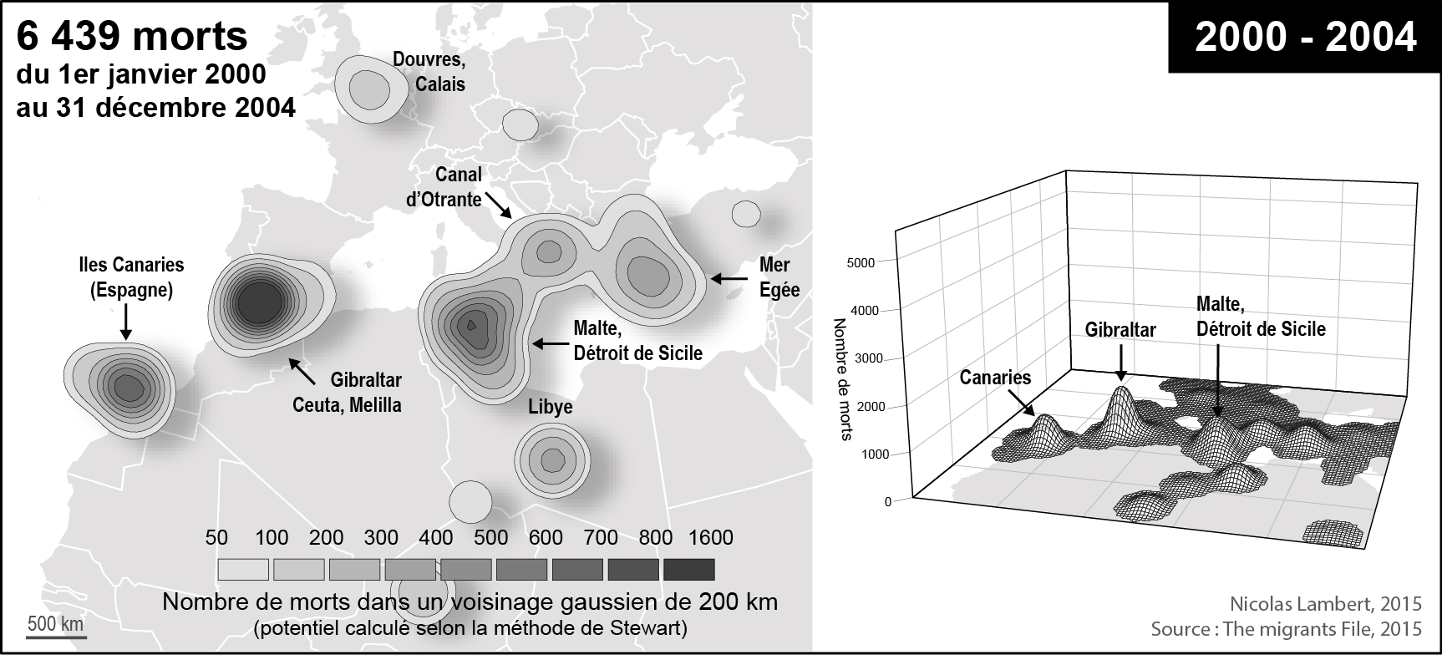
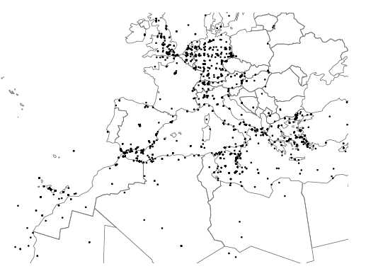
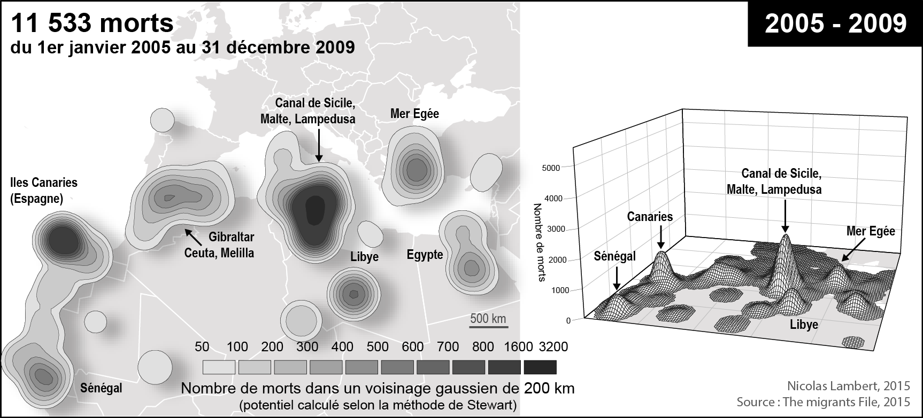
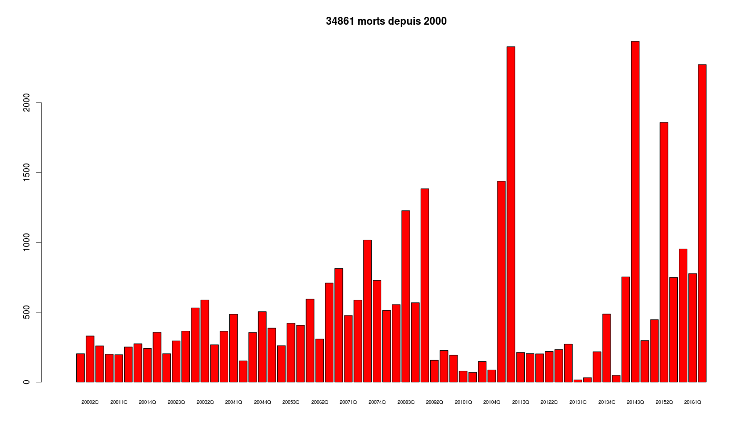
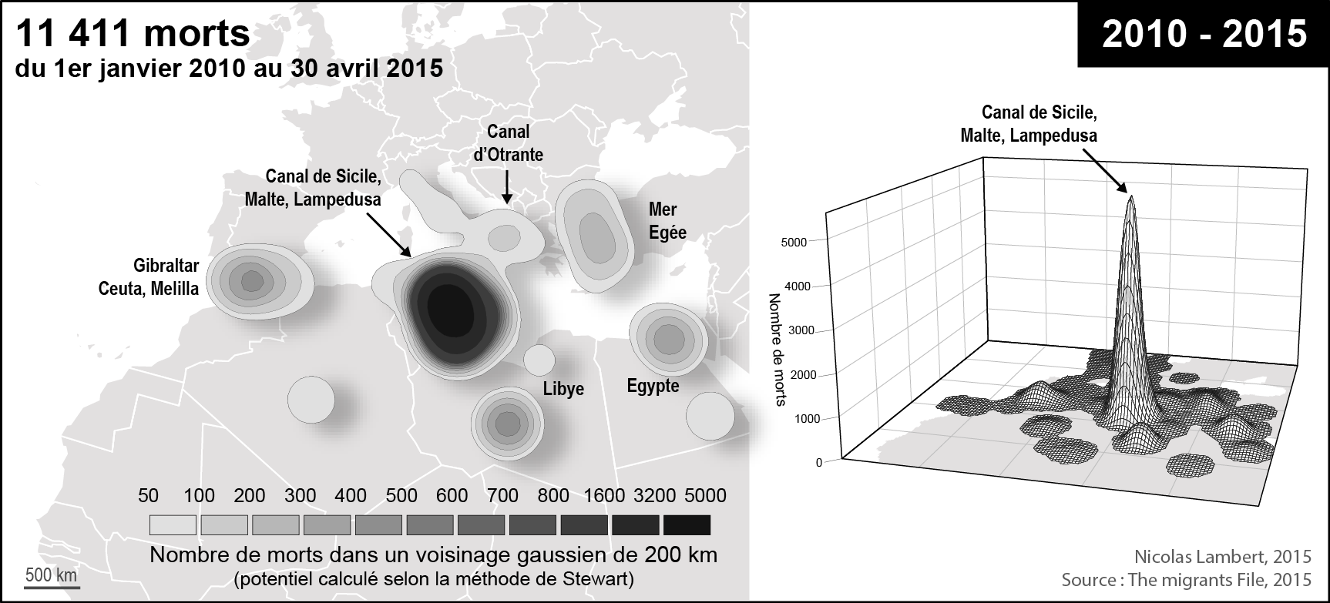
Des cartes pour interpréter les phénomènes spatiaux

Slide 30
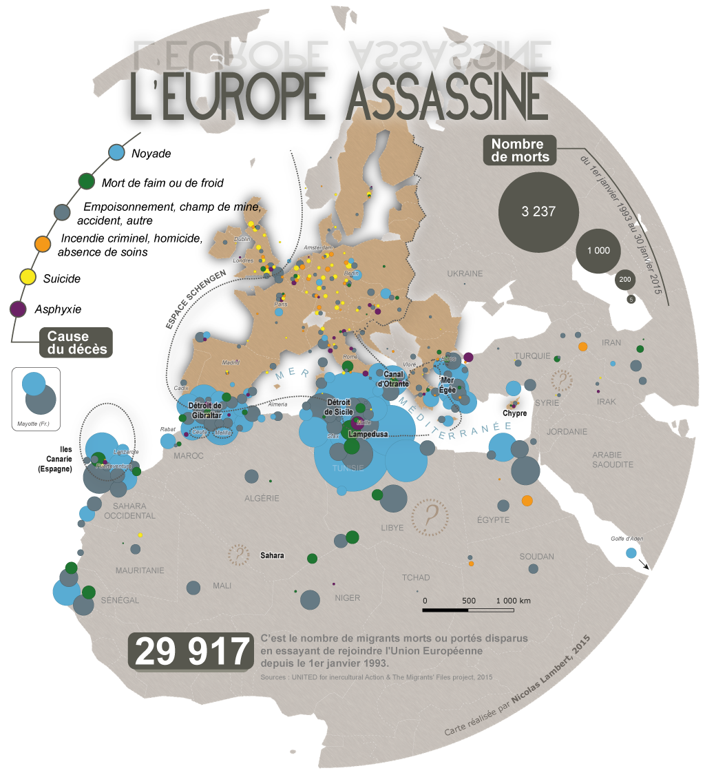
Des cartes pour raconter/dénoncer le Monde
Chaque fois qu'un point de passage est fermé (détroit de Gibraltar, îles Canaries, Lampedusa, etc.), les flux migratoires sont déviés mais non stoppés.
Le trajet vers l'Europe est devenu plus cher et plus dangereux pour les migrants.
Après des indignations éphémères, des politiques toujours plus sécuritaires.
Ces morts sont causés par les politiques migratoires européennes.

Slide 31
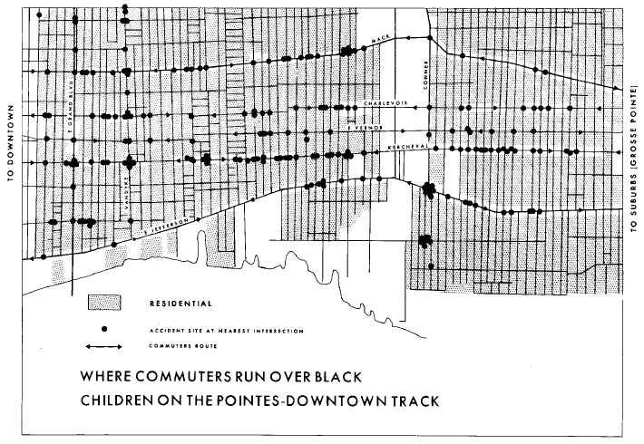
Des cartes pour raconter/dénoncer le Monde
« Afterall, it is not the
function of geographers
to merely map the earth, but to change it » (Dr William Bunge, 1971)
« Il s'agit d'une carte où les Blancs, en se précipitant vers et depuis le travail, écrasent des enfants noirs, c'est-à-dire une carte où
des adultes blancs tuent des enfants noirs. carte de meurtre » (Denis Wood)
Carte établie par William Bunge (1971) montre des décès d’enfants causés par des accidents de voiture.
Ces décès en plein quartier pauvre noir, sont causés par des voitures allant d’une banlieue blanche aisée au centre ville.
La carte devient ici un outil militant de dénonciation.
https://neocarto.hypotheses.org/3389

Slide 32
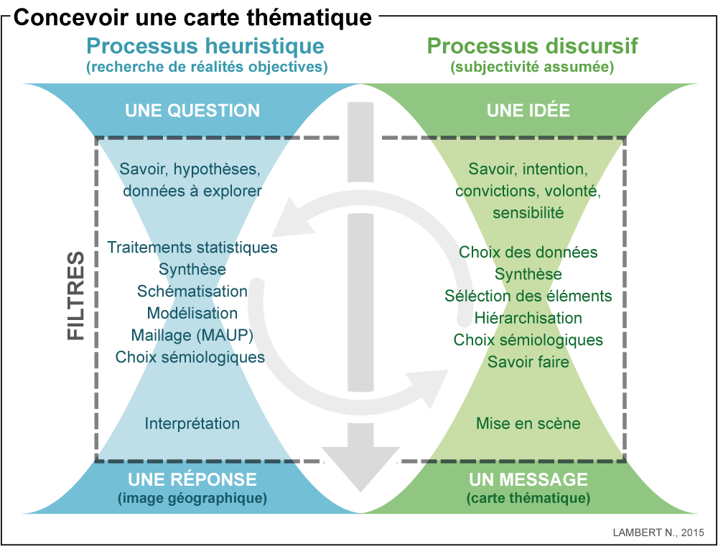
Chemins de construction

Slide 33
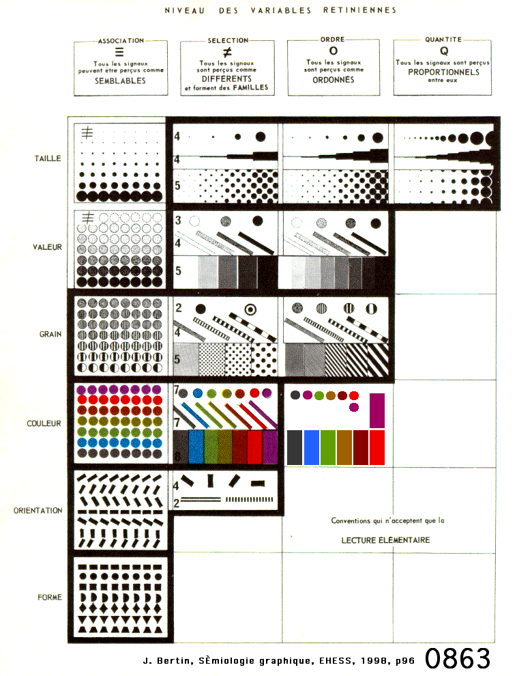
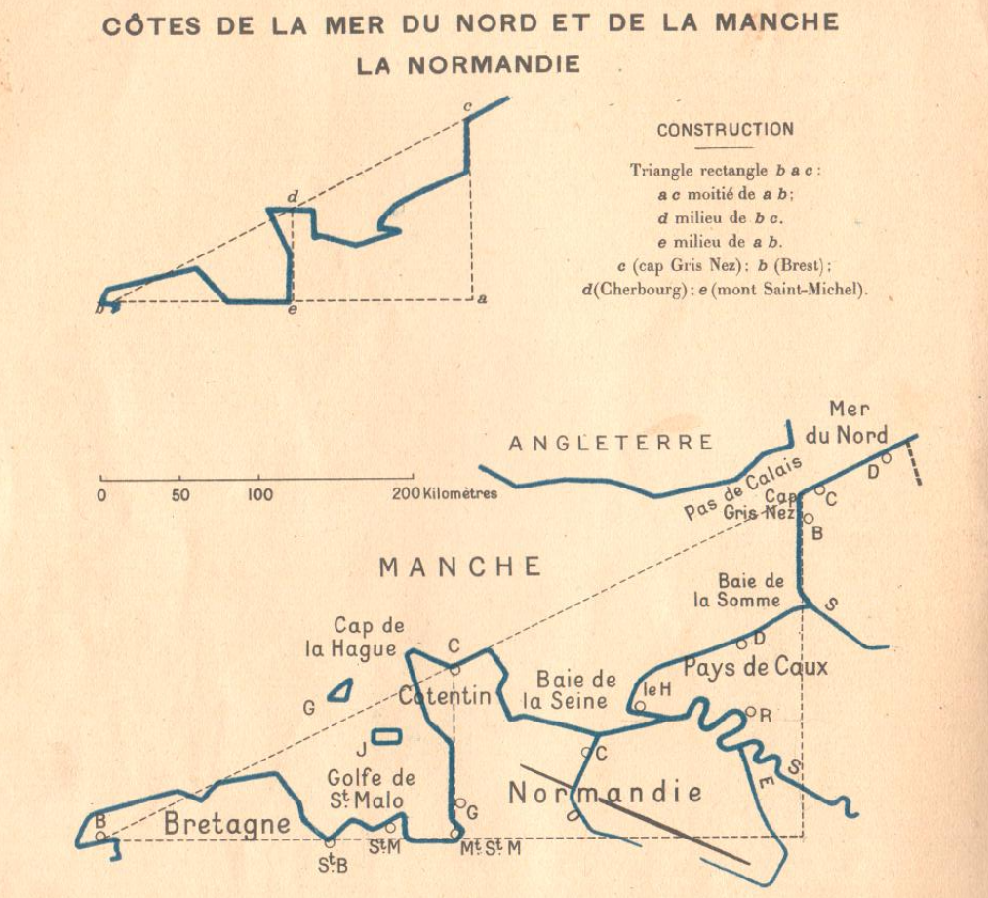
Definitions
Une carte est une image simplifiée et codifiée de l’espace
géographique, qui représente ses caractéristiques et/ou son organisation. Elle résulte de l’acte créateur et des choix de son auteur.
IMAGE SIMPLIFIÉE
IMAGE CODIFIÉE
Source : Cahier de cartographie. Cours moyen Certificat d’études Antonin Fraysse, 1934 – La sémiologie graphique, Jacques Bertin

Slide 34
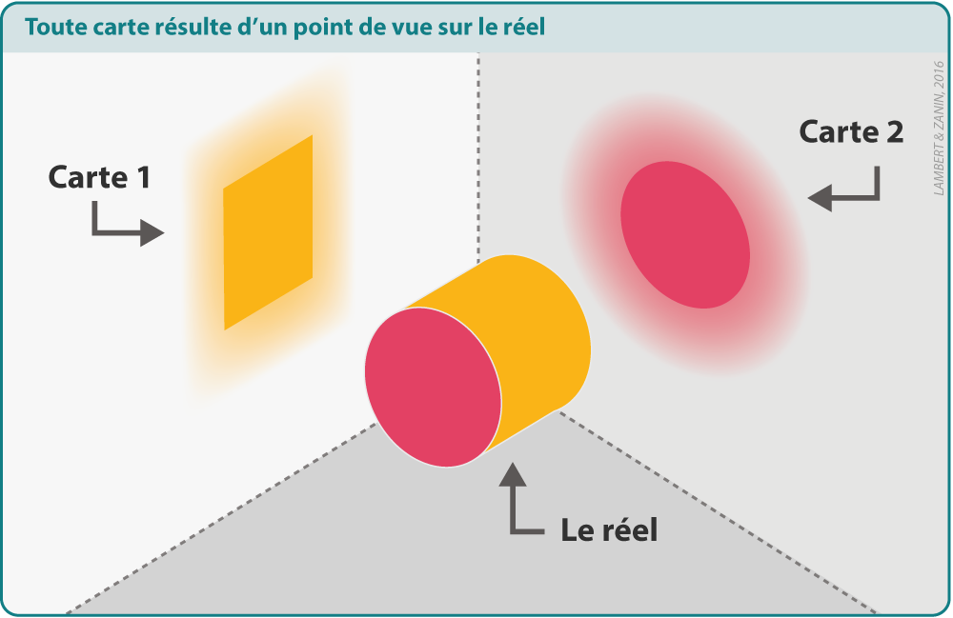
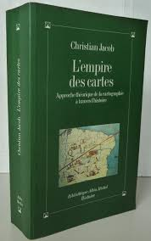
Definitions
Une carte est une image simplifiée et codifiée de l’espace
géographique, qui représente ses caractéristiques et/ou son organisation. Elle résulte de l’acte créateur et des choix de son auteur.
« La carte materialise une
vue de l’esprit plus qu’une
image du réel »
(C. Jacob,
1992)
Source : Lambert Zanin, 2016

Slide 35












Definitions
La cartographie est la discipline artistique, scientifique et technique, ayant pour objet la construction de cartes.
ART
&
SCIENCES
&
TECHNIQUES

Slide 36

Une discipline à l’intersection de plusieurs autres
Source : Lambert Zanin, 2016

Slide 37

Une discipline à l’intersection de plusieurs autres
Source : Lambert Zanin, 2016

Slide 38







Il y a en réalité mille et une façons d’être cartographe
Plutôt
Informaticien,
développeur ?
Plutôt
Statisticien,
scientifique ?
Plutôt
Infographiste,
designer ?
Plutôt
thématicien ?
Source : Lambert Zanin, 2016

